Slide 1
22,24 апреля 2019 г. Обучение лиц, привлекаемых к проведению ГИА(9кл.) в ППЭ на базе МБОУ Гимназия № 21 Код ППЭ – 928 Руководитель ППЭ – Боровикова Татьяна Николаевна, директор МБОУ Гимназия № 21

Slide 2
Порядок проведения государственной итоговой аттестации по образовательным программам основного общего образования
(приказ Министерства просвещения РФ и Федеральной службы по надзору в сфере образования и науки
от 07.11.2018 № 189/1513)

Slide 3
Обучение лиц, привлекаемых к проведению ГИА
Распоряжение министерства образования и науки АО от 21.09.2018 № 1695 "О подготовке специалистов, привлекаемых к проведению ГИА по образовательным программам основного общего образования в пунктах проведения экзаменов в 2018/2019 учебном году"
Распоряжение министерства образования и науки АО от 22.02.2019 № 302 "Об утверждении Порядка подготовки, отбора и информирования лиц, привлекаемых к проведению ГИА по образовательным программам основного общего образования в Архангельской области"

Slide 4
ГИА (9 классы) на базе ППЭ- 928
( 948 обучающихся за 7 дней работы ППЭ)
24.05.2019 – Английский язык,
Английский язык (устный) -51 человек;
25.05.2019 – Английский язык,
Английский язык (устный) -63 человека;
28.05.2019 – Русский язык, 202 человека
( в т.ч. 2 – с ОВЗ);
30.05.2019 – Обществознание, 175 человек

Slide 5
ГИА (9 классы) на базе ППЭ- 928
04.06.2019 – Химия, 17 человек;
Информатика, 57 человек;
География – 72 человека;
06.06.2019 – Математика, 207 человек
( в т.ч. 2 – с ОВЗ);
11.06.2019 – Физика, 23 человека;
Информатика, 22 человека;
Биология, 55 человек;
Литература – 4 человека.

Slide 6
Порядок проведения государственной итоговой аттестации по образовательным программам основного общего образования (приказ Министерства просвещения РФ и Федеральной службы по надзору в сфере образования и науки от 07.11.2018 № 189/1513)
Помещение для сопровождающих обучающихся
В
Х
О
Д
в
П
П
Э
Помещение для руководителя ППЭ
Места для личных вещей:
учащихся
лиц, привлекаемых к ГИА
медицинских работников
Помещение для СМИ
Помещение для общественных наблюдателей

Slide 7
Помещение для руководителя ППЭ
места для хранения личных вещей:
-членов ГЭК
руководителя ОО, в помещениях которой организован ППЭ, или уполномоченного им лица
руководителя ППЭ
общественных наблюдателей
должностных лиц Рособрнадзора, иных лиц, определенных Рособрнадзором
должностных лиц органа исполнительной власти субъекта РФ, осуществляющего переданные полномочия РФ в сфере образования

Slide 8
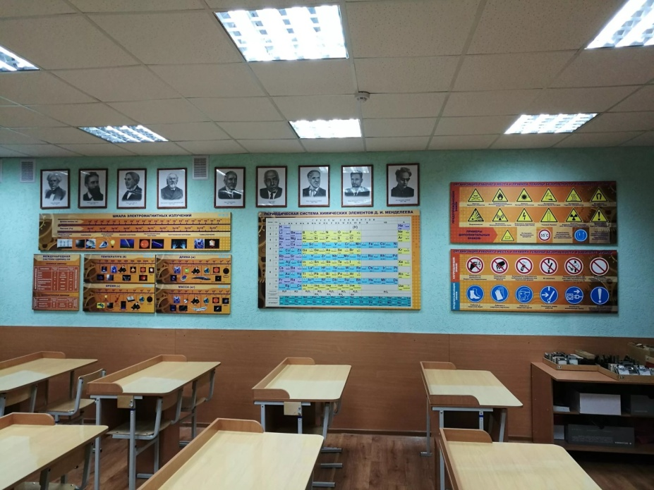
Порядок проведения государственной итоговой аттестации по образовательным программам основного общего образования (приказ Министерства просвещения РФ и Федеральной службы по надзору в сфере образования и науки от 07.11.2018 № 189/1513)
в аудиториях должны быть закрыты стенды, плакаты и иные материалы со справочно-познавательной информацией по соответствующим учебным предметам

Slide 9
Порядок проведения государственной итоговой аттестации по образовательным программам основного общего образования (приказ Министерства просвещения РФ и Федеральной службы по надзору в сфере образования и науки от 07.11.2018 № 189/1513)
акт об удалении с экзамена/
о досрочном завершении экзамена по объективным причинам
Участник ГИА ГЭК

Slide 10
Иностранный язык раздел "Говорение"
Технический сбой при записи
ответа выпускника
право сдать раздел "Говорение" повторно в резервные сроки

Slide 11
При выходе выпускника из аудитории
Организатор проверяет комплектность оставленных выпускником на парте экзаменационных материалов и листов бумаги для черновиков

Slide 12
Проверка готовности ППЭ членами ГЭК
Все ППЭ - не позднее чем за 2 недели до начала ГИА (до 10 мая 2019 года)
МБОУ Гимназия № 3, 21, 24, СЮ – за день до экзамена по иностранным языкам

Slide 13
Обучение руководителей ППЭ
26.03.2019 – вебинар для руководителей ППЭ
28.03.2019-02.04.2019 –
итоговое тестирование
22.04.2019-23.04.2019 –второй этап тестирования
Не прошли итоговое тестирование - МБОУ СШ № 2, 10 (дом), 22 (дом), 23 (дом), 77

Slide 14
Обучение организаторов
Запись вебинара ГАУ АО ЦОКО | 12.04.2019
Сроки обучения | 20-25 апреля 2019 года
Обучение проводит | Руководитель ППЭ
Методическая основа | Видеоролик ЦОКО
Категория обучаемых | Лица, привлекаемые к проведению ГИА-9
Информирование о дате и времени обучения | Сайт, звонок в ОО
Итоги | Протокол обучения + лист регистрации участников обучения – до 08.05.2019 в ДО
Итоги | Приказ департамента образования об итогах обучения

Slide 15
Кодекс РФ об административных правонарушениях (ст.19.30)
Нарушение порядка – административный штраф:
граждане - от 3000 до 5000 рублей;
должностные лица –
от 20000 до 40000 рублей;
юридические лица - от 50000до 200000 рублей

Slide 16
распоряжение министерства образования и науки Архангельской области от 19.02.2019 № 273 "Об утверждении Порядка организации приема, передачи, тиражирования, учета, хранения и уничтожения экзаменационных материалов и документов ГИА по образовательным программам основного общего образования в Архангельской области"

Slide 17
Доставка, тиражирование и сканирование ЭМ
Тиражирование в ППЭ, отправка ЭМ в ГАУ АО ЦОКО в печатном варианте | ППЭ ОГЭ: МБОУ СШ №№ 2, 14, 22, 34, 36, 37, 54 (дом), 55, 77, Гимназия № 21, СЮ
Тиражирование в ППЭ, отправка ЭМ ОГЭ в ГАУ АО ЦОКО в печатном варианте, ЭМ ГВЭ –сканирование, отправка в ГАУ АО ЦОКО в электронном варианте | ППЭ ОГЭ+ГВЭ: МБОУ СШ №№ 5, 11, 23, 26, 30, 49, 52, 59, 73, Гимназия № 3, 24, ОШ № 69
ЭМ, тиражируются и /или сканируются в ППОИ | ППОИ МБОУ ОСШ - ППЭ на дому: МБОУ СШ № 10, 17 (2 ППЭ), 22, 23, 35, Гимназия № 3, МБОУ ОСШ
 | ППОИ МБОУ СШ № 59 (дом)

Slide 18
Передача принтеров из ГАУ АО ЦОКО в ППЭ
до 19.04.2019 передать в ГАУ АО ЦОКО
Акт приема-передачи (на принтер, картридж)
- подпись руководителя, печать ОО
на оборотной стороне: "Объект принял" –подпись, расшифровка, должность, главный бухгалтер, исполнитель
Договор безвозмездного пользования
- подпись, печать, дата

Slide 19
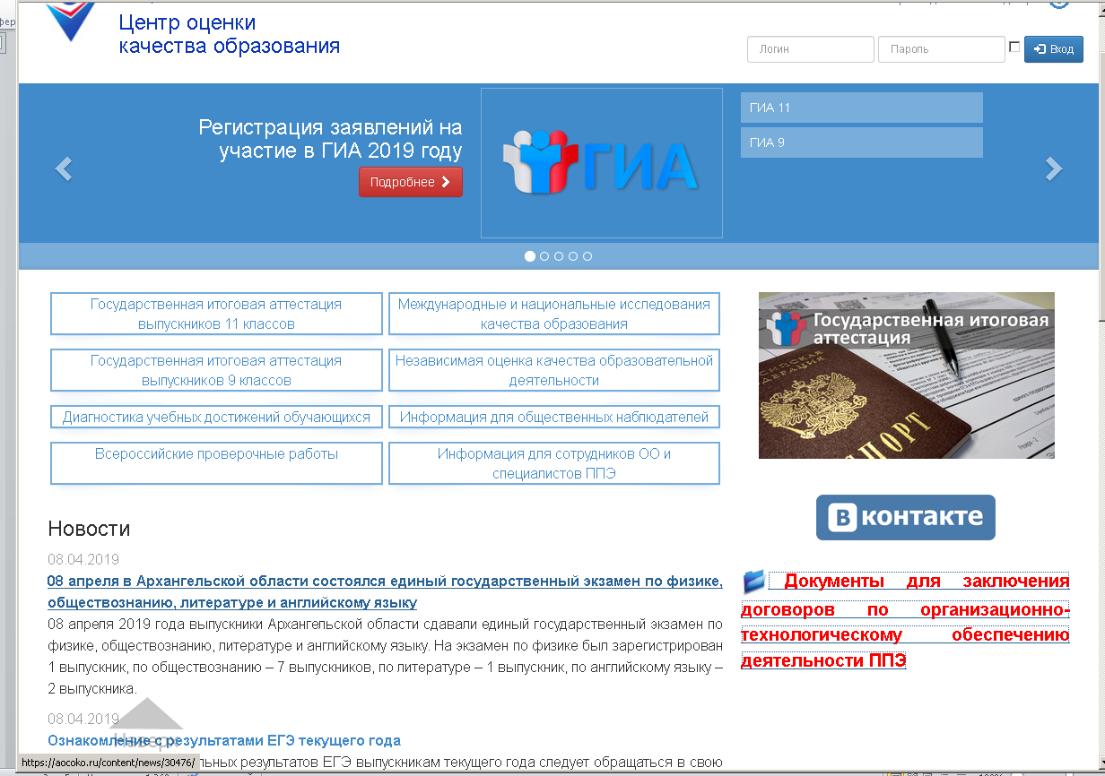
Финансовое обеспечение
https://aocoko.ru/ - расположение документов
Заключение договора с ГАУ АО ЦОКО до 15.04.2019
Направление сметы в ГАУ АО ЦОКО - в течение 5 рабочих дней с момента заключения договора

Slide 20
Нововведения 2019 года
Передача ЭМ в ППЭ
Станция удаленного сканирования 2.0
Использование СКЗИ

Slide 21
https://www.aocoko.ru/gia/informatsiya-dlya-sotrudnikov-oo-i-spetsialistov-ppe/index.php

Slide 22
Ключевые даты
Обучение организаторов | 20-25.04.2019
Запрос в ОО о программном обеспечении на информатику и ИКТ | До 01.05.2019
Предоставление протоколов обучения организаторов и бланков регистрации | До 08.05.2019
Приказы о жизнеобеспечении, о функционировании ОО в режиме ППЭ | До 10.05.2019
Письма в территориальный округ | До 10.05.2019
Оформление журнала учета участников ГИА, обратившихся к медицинскому работнику | До 10.05.2019
Приобретение канцтоваров | До 10.05.2019

Slide 23
Ключевые даты
Подготовка средств обучения и воспитания | До 10.05.2019
Сверка списков организаторов и выпускников | До 10.05.2019
Завершить подготовку ППЭ | До 10.05.2019
Индивидуальное собеседование | 13-17 мая 2019
Вебинар ГАУ АО ЦОКО – Итоги региональных апробаций. Готовность к проведению основного этапа ГИА-9 | 16.05.2019
Проверка техники, оборудования, звонок Казаковой А.В. о готовности ППЭ | за 1 день до экзамена до 12.00

Slide 24
Желаем успешного прохождения ГИА учащимся и
работникам ППЭ !

